Slide 1
YÊU CẦU CẦN ĐẠT
1. Kiến thức
- Nắm được các tính chất của không khí
- Nêu được ví dụ về ứng dụng một số tính chất của không khí trong đời sống: bơm xe, bơm bóng, ...
2. Kĩ năng
- Quan sát và làm thí nghiệm để phát hiện ra một số tính chất của không khí: trong suốt, không màu, không mùi, không có hình dạng nhất định; không khí có thể bị nén lại hoặc giản ra.
3. Phẩm chất
- Giáo dục học sinh giữ gìn bảo về không khí, môi trường xung quanh.
4. Góp phần phát triển các năng lực
- Năng lực giải quyết vấn đề và sáng tạo, năng lực hợp tác,...

Slide 2
KHỞI ĐỘNG

Slide 3





Nhạc nền
BẮT ĐẦU

Slide 4
CÁCH CHƠI
Trò chơi sẽ có 3 câu hỏi trắc nghiệm.
Để trả lời các câu hỏi này, em hãy đưa ra
kí hiệu KÉO - BÚA - BAO chứa đáp án đúng
mà các em tìm được trước camera nhé!

Slide 5




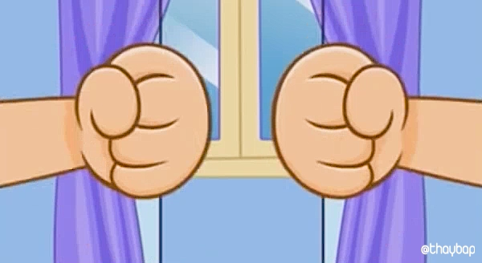

Trong quả bóng bay có chứa gì?
CÂU 1
Không khí
Không chứa gì hết
Cả hai đáp án đều sai

Slide 6

Không khí có ở đâu?
CÂU 2
Xung quanh mọi vật
Âm thanh
kiểm tra đáp án
Cả hai đáp án đều đúng
Trong mọi vật rỗng

Slide 7


Lớp không khí bao quanh Trái Đất gọi là gì?
CÂU 3
Áp suất
Khí oxi
Khí quyển

Slide 8
KHÁM PHÁ
Tính chất của không khí

Slide 9
Hoạt động 1.
TÍNH CHẤT CƠ BẢN CỦA KHÔNG KHÍ

Slide 10
Dự đoán về tính chất không khí
Tính chất | Dự đoán
Hình dạng
Màu sắc
Mùi
Vị
Notes:
HS nêu dự đoán, GV ghi vào những ô vuông màu trắng ngay khi trình chiếu bài dạy

Slide 11

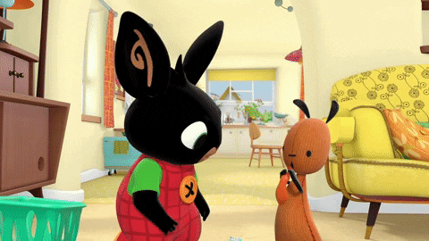
Hình dạng của không khí
Hãy thổi một quả bóng bay
Vì sao quả bóng bay lại phồng to lên?
Bên trong bóng bay có chứa gì?
Lúc này không khí có hình dạng gì?
Khi nằm trong quả bóng, không khí có dạng hình tròn
Bên trong quả bóng bay có chứa KHÔNG KHÍ

Slide 12



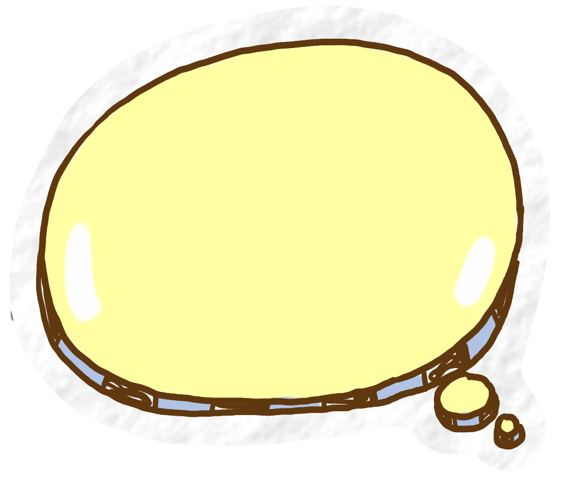

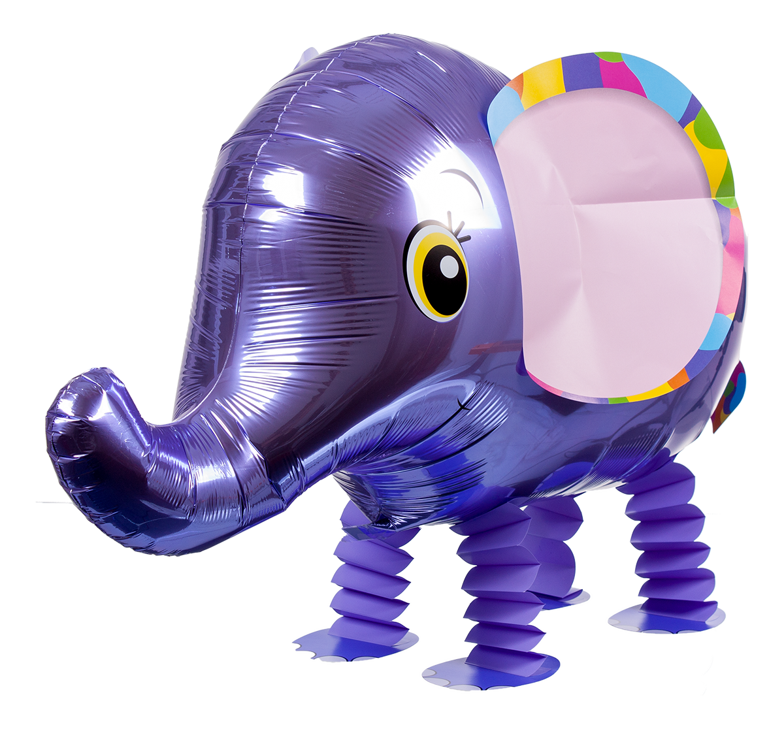
Không khí có hình dạng nhất định không?
KHÔNG KHÍ không có hình dạng nhất định

Slide 13
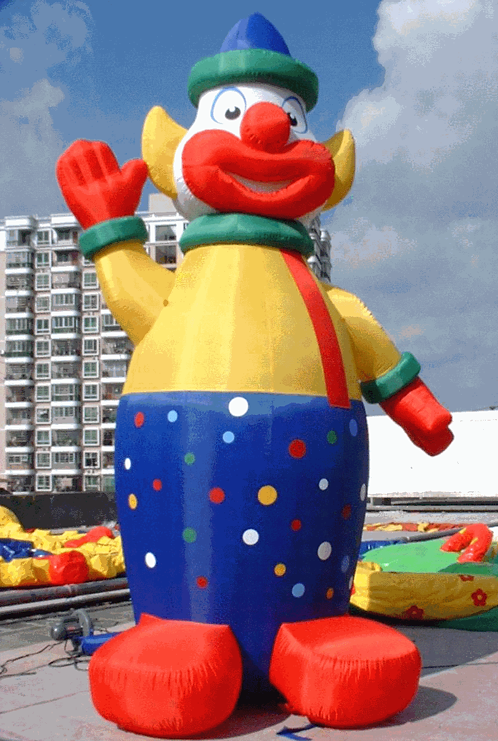


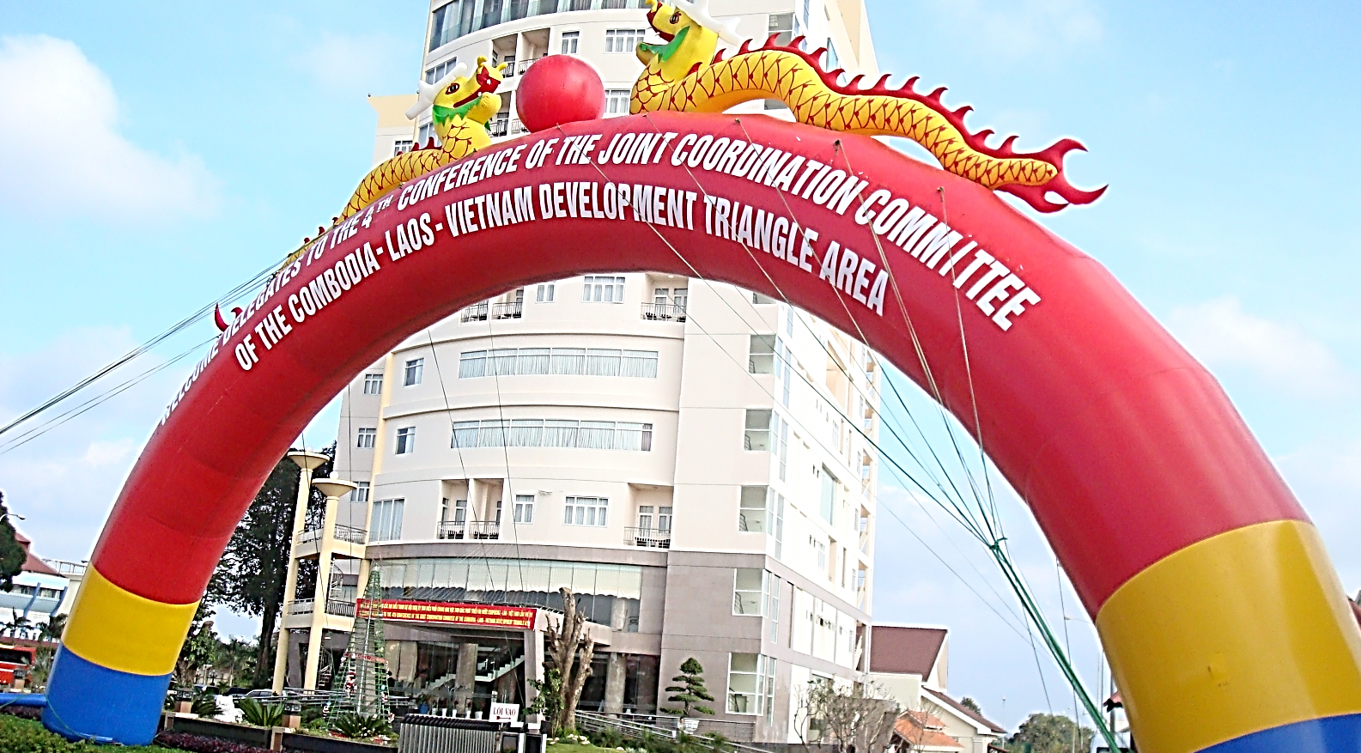
ỨNG DỤNG

Slide 14

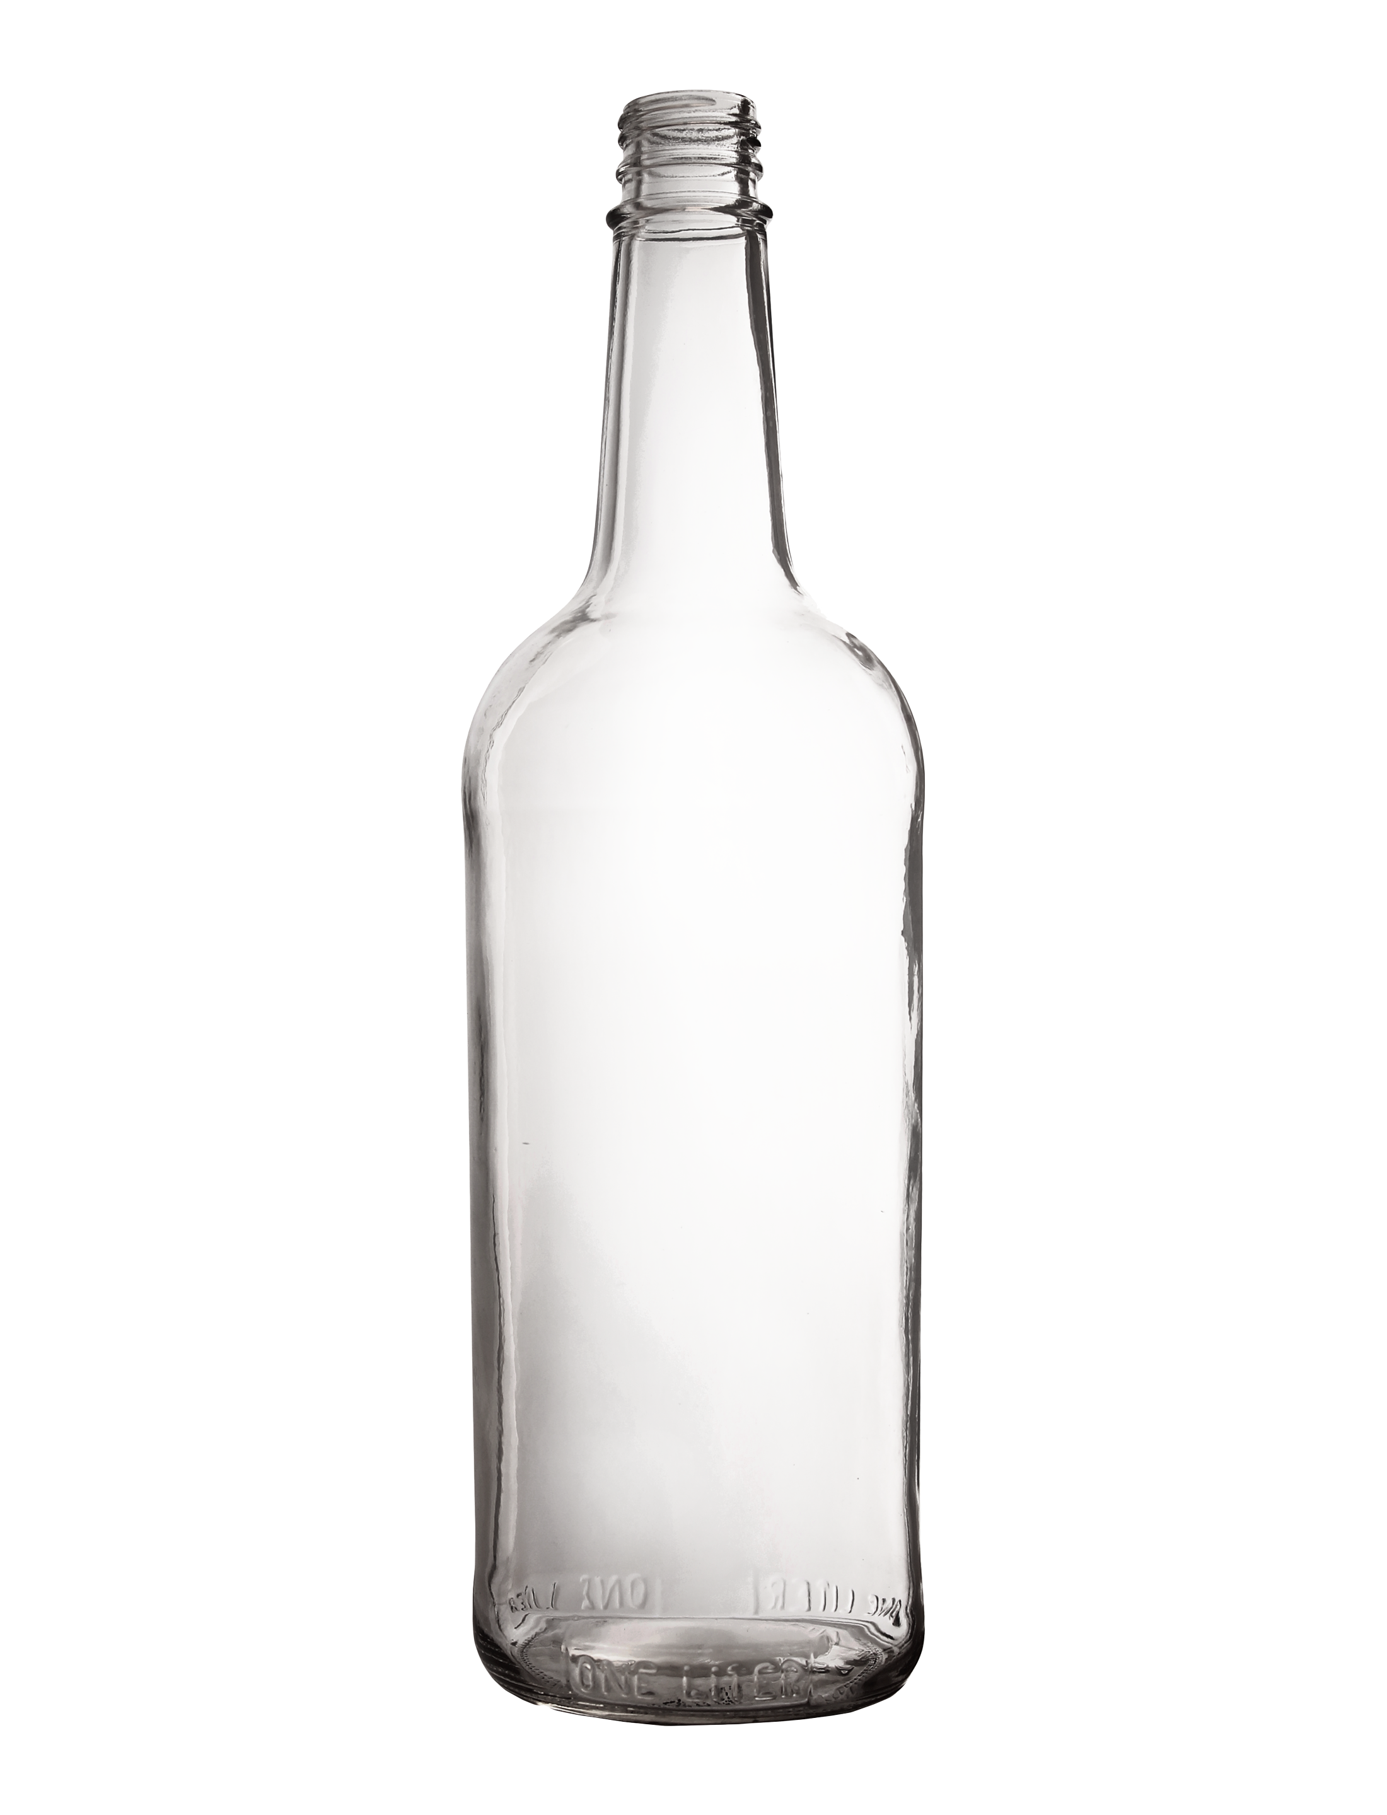


Màu sắc của không khí
TRONG SUỐT
KHÔNG MÀU
Không khí trong chai thuỷ tinh có màu gì?
Sau khi quả bóng bị bể, không khí tràn ra ngoài có màu gì?

Slide 15
Mắt ta không nhìn thấy màu sắc của không khí. Vì không khí trong suốt, không có màu

Slide 16
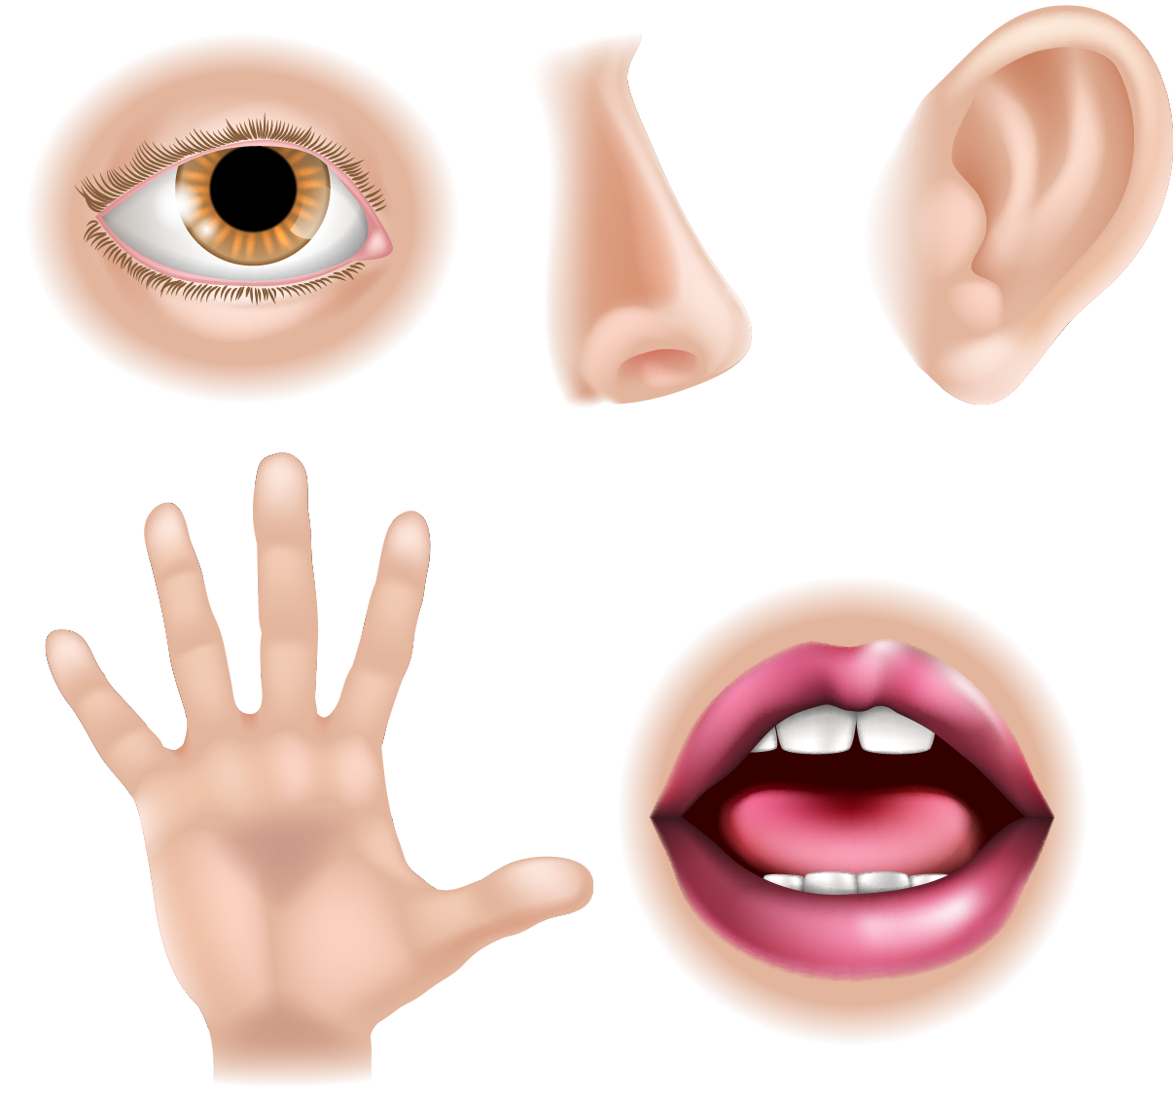
Mùi vị của không khí
Dùng mũi ngửi
Dùng lưỡi nếm
KHÔNG KHÍ
không có mùi,
không có vị
Không khí có mùi vị như thế nào?

Slide 17
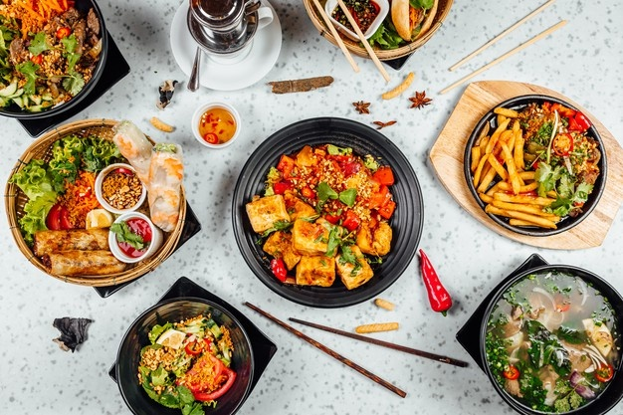
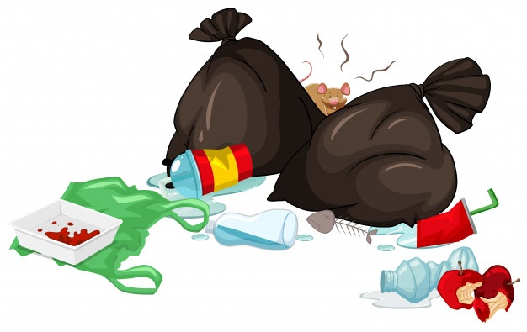
Đôi khi ngửi thấy mùi hương thơm hay một mùi khó chịu, đó có phải là mùi của không khí không?
Đó không phải là mùi của không khí mà có thể là mùi hương của các vật xung quanh ta

Slide 18
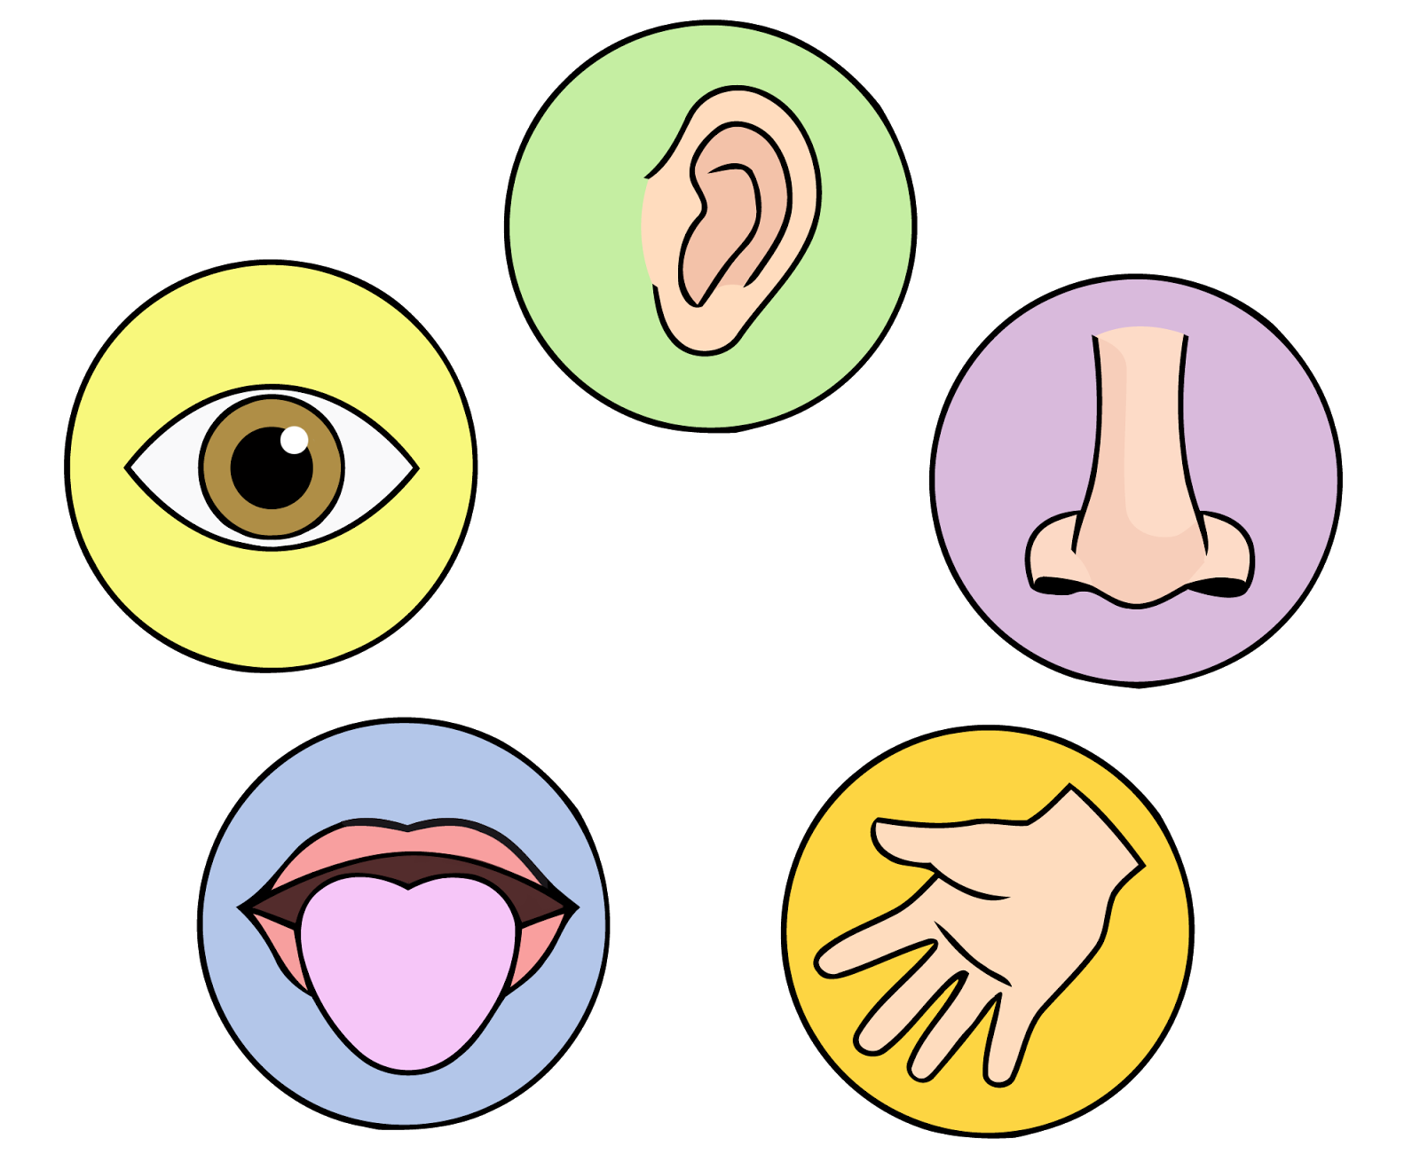
Tính chất cơ bản của không khí
01.
03.
Không khí không có mùi
Không khí không có hình dạng nhất định
02.
02.
04.
04.
Không khí không có vị
Không khí trong suốt, không màu

Slide 19
Hoạt động 2
KHÔNG KHÍ NÉN LẠI HOẶC GIÃN RA

Slide 20
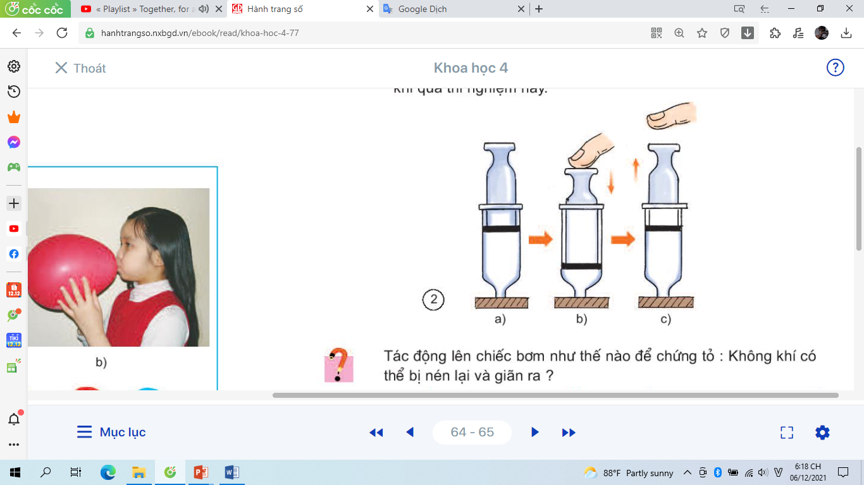

Bơm tiêm đã đã được bịt kín ở đầu dưới
Dùng tay ấn thân bơm xuống dưới
Lúc này đã xảy ra hiện tượng gì với không khí ở trong ống tiêm?
Không khí BỊ NÉN LẠI

Slide 21

Nhấc tay ra khỏi thân bơm
Lúc này không khí trong ống tiêm có hiện tượng gì?
Không khí
GIÃN RA

Slide 22

Sử dụng các từ bị nén lại và giãn ra để nói về không khí qua thí nghiệm này?
Nếu bịt kín một đầu của ống tiêm, khi lấy tay đẩy thân ống xuống thì
KHÔNG KHÍ NÉN LẠI
Buông tay ra, thì thân ống sẽ đẩy lên trên, KHÔNG KHÍ GIÃN RA

Slide 23
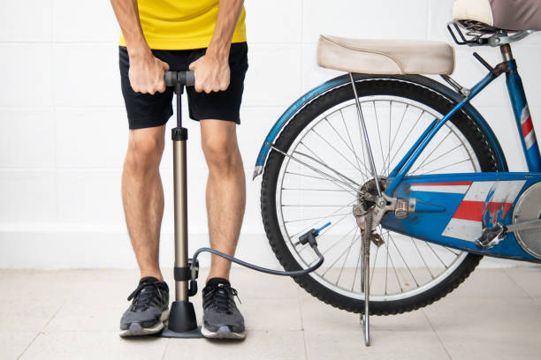
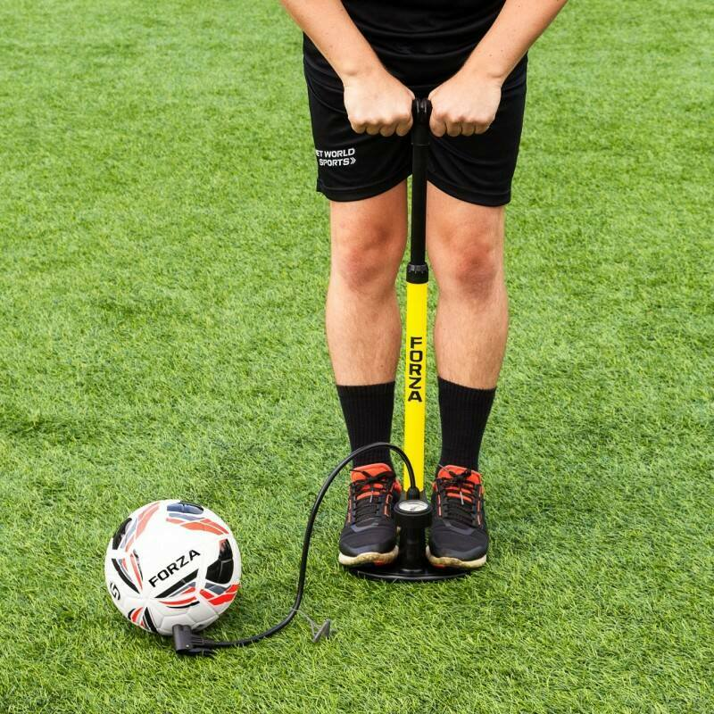
Ứng dụng tính chất NÉN LẠI, GIÃN RA của không khí trong cuộc sống
Bơm xe đạp
Bơm bóng

Slide 24
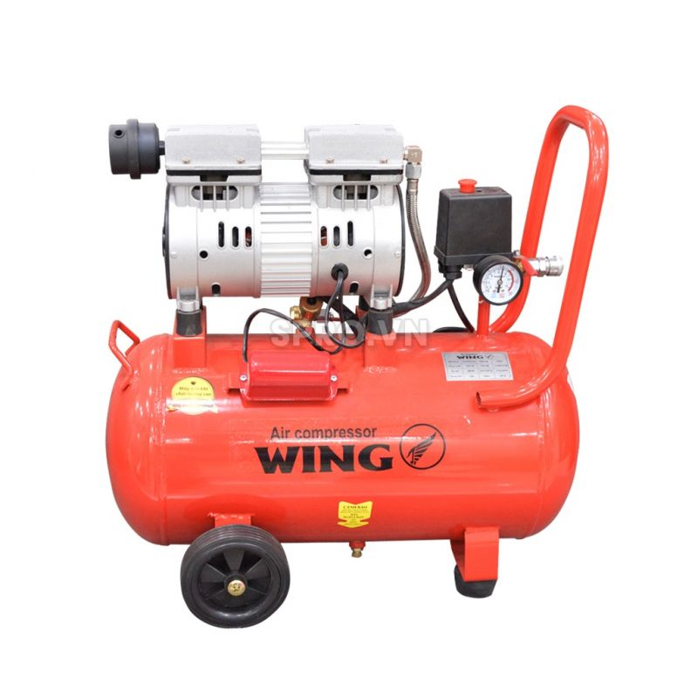
Máy nén không khí
Dùng thể thổi bụi, bơm hơi cho lốp xe ô tô, xe máy,…

Slide 25
GHI NHỚ
Bị nén lại, giãn ra
Không có hình dạng nhất định
Không mùi, không vị
Trong suốt, không màu
KHÔNG KHÍ

Slide 26
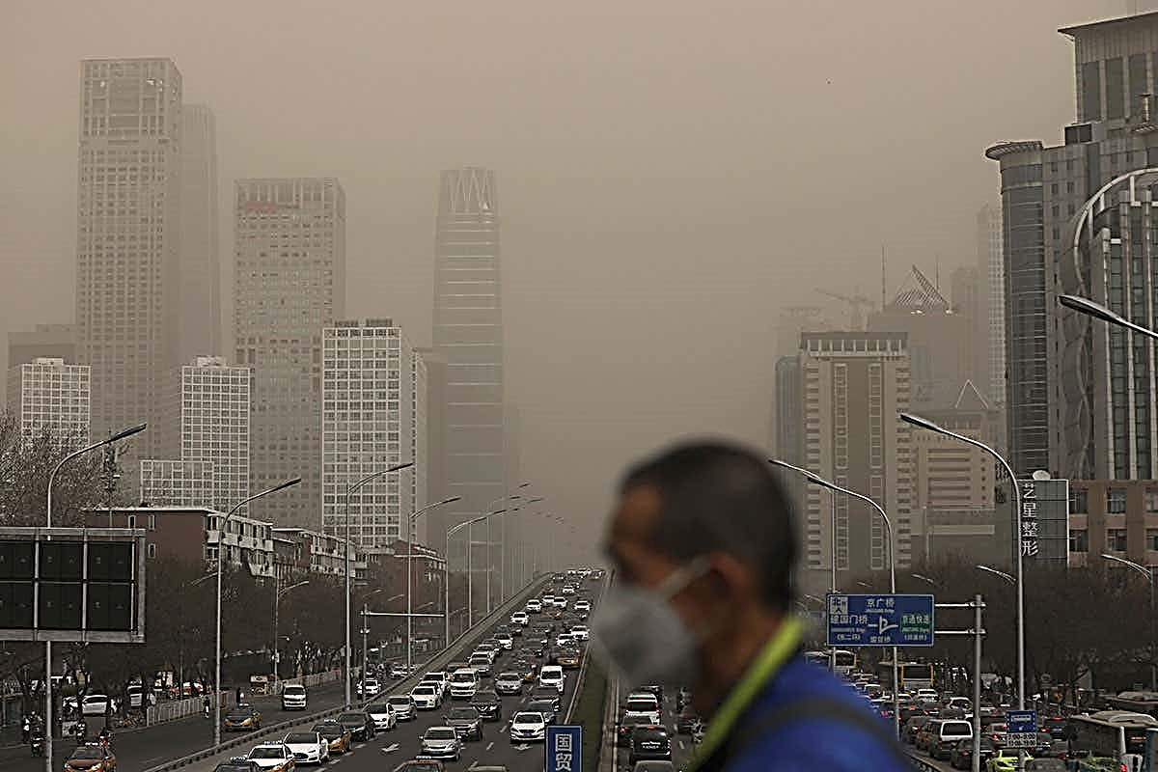
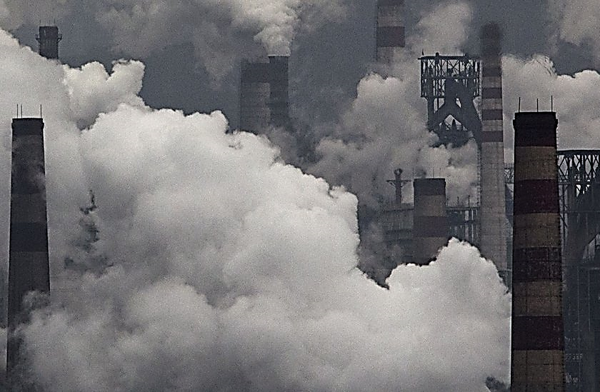
Bảo vệ bầu không khí

Slide 27


Tìm thêm các ứng dụng không khí trong cuộc sông
Chuẩn bị bài mới:
Không khí có những thành phần gì?
DẶN DÒ

Slide 28

CHÚC CÁC CON HỌC TỐT

